Slide 1









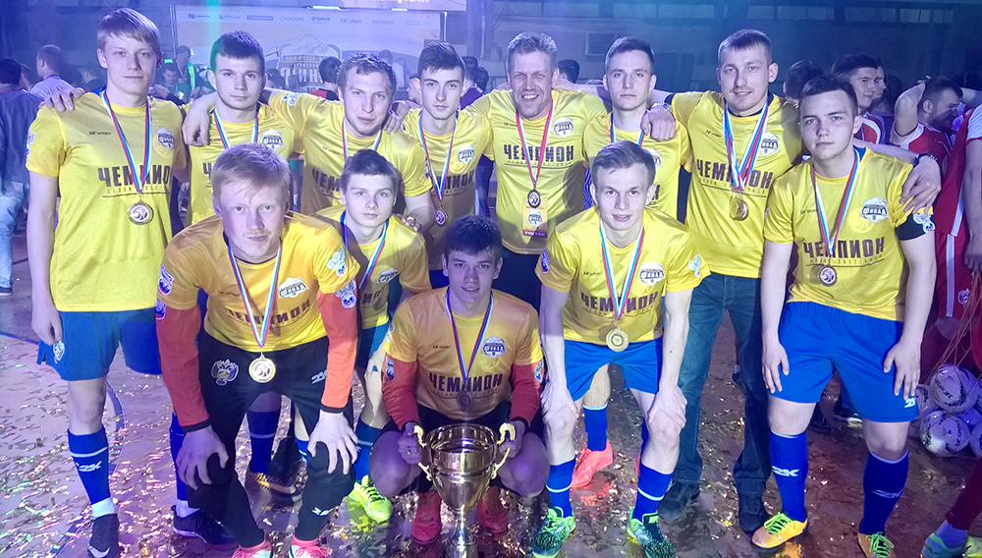
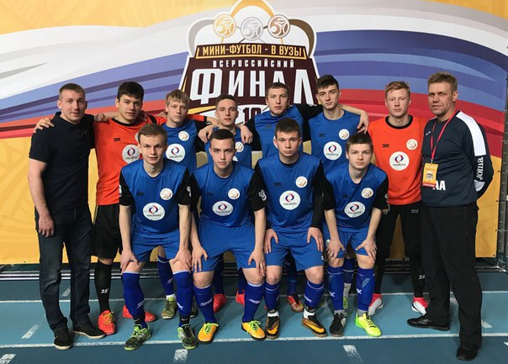
ОБЩЕРОССИЙСКИЙ ПРОЕКТ
«МИНИ-ФУТБОЛ – В ВУЗЫ»
amfr.ru

Slide 2

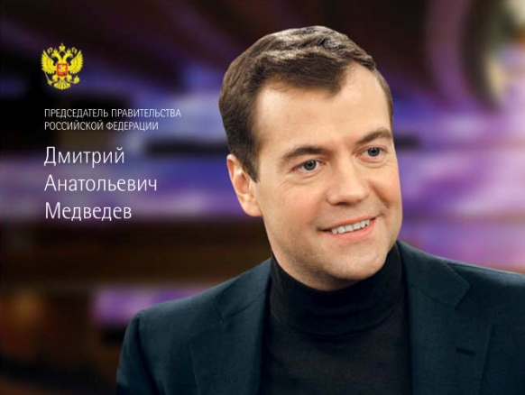
Общероссийские проекты поддерживаются
Высшим руководством Российской Федерации
ПРЕЗИДЕНТ РОССИЙСКОЙ ФЕДЕРАЦИИ
ПРЕДСЕДАТЕЛЬ ПРАВИТЕЛЬСТВА РОССИЙСКОЙ ФЕДЕРАЦИИ
Вопросы укрепления здоровья населения,
и особенно представителей молодого поколения, по праву находятся в числе
значимых приоритетов государственной политики.
В.В. Путин
Эффективное развитие детского и юношеского футбола, воспитание подрастающего поколения в духе лучших отечественных спортивных традиций имеет важное значение для благополучия и процветания России.
Д.А. Медведев

Slide 3
Ежегодная реализация проекта
Соревнования в четыре этапа
I этап – соревнования внутри вуза - сентябрь/октябрь/ноябрь
II этап – городские, областные, краевые, республиканские соревнования между командами вузов – декабрь/январь/февраль
III этап – соревнования в федеральных округах, в гг. Москва и Санкт-Петербург среди команд вузов-победителей II этапа – март/апрель
IV этап – финальные соревнования среди команд вузов – май
В сезоне 2017-18 гг. упразднен III этап соревнований. Победители II этапа получают право участия во Всероссийском финале.

Slide 4
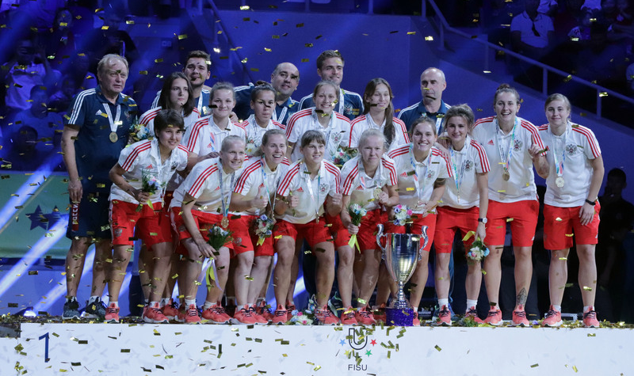
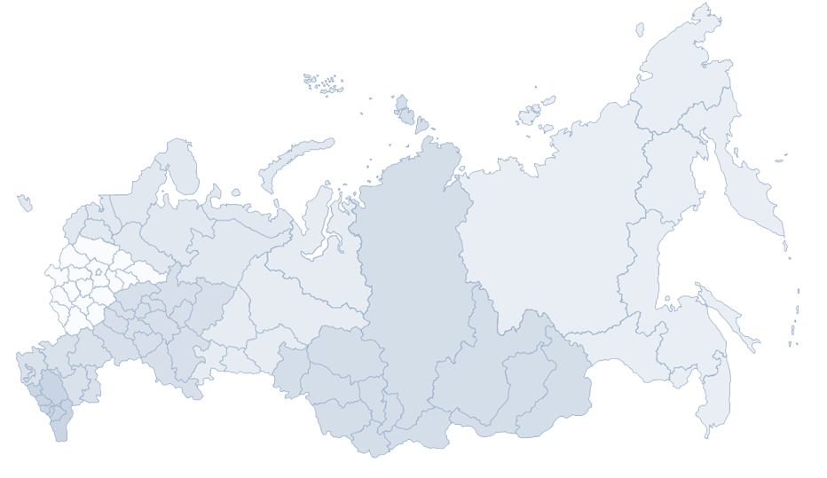
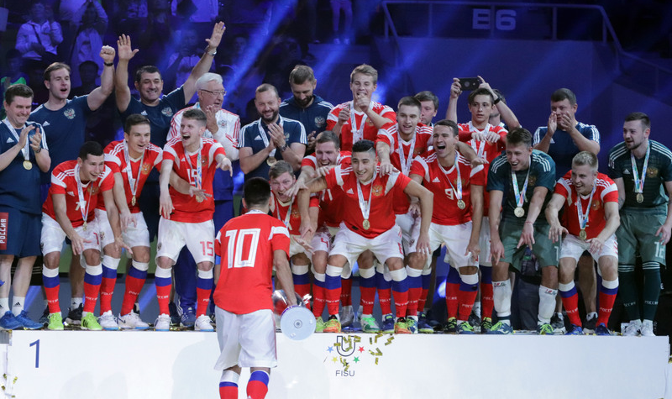
Охват проектов с 2008 по 2018 гг.
Динамика проекта по сезонам
2008-2009 гг. - 436 вузов
2009-2010 гг. - 469 вузов
2010-2011 гг. – 504 вуза
2011-2012 гг. – 558 вузов
2012-2013 гг. – 570 вузов
2013-2014 гг. – 578 вузов, 147 ссузов
2014-2015 гг. – 585 вузов, 192 ссуза
2015-2016 гг. – 585 вузов, 192 ссуза
2016-2017 гг. – 585 вузов, 211 ссузов
2017-2018 гг. – 589 вузов, 225 ссузов
227 348 участников
проекта
«Мини-футбол в ВУЗы»

Slide 5
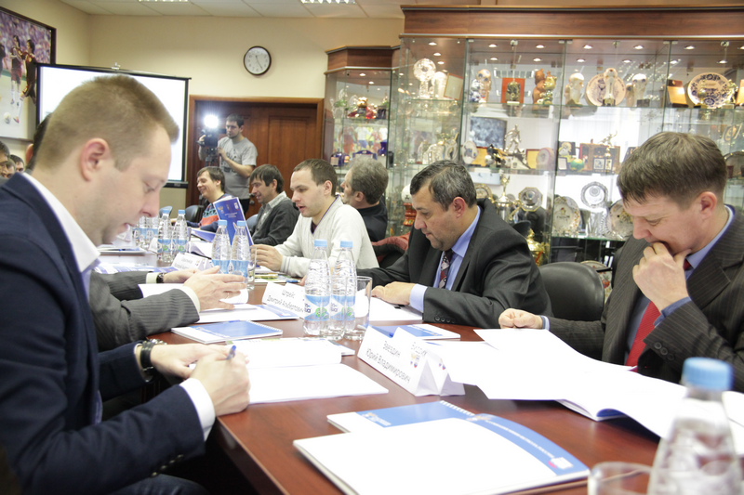

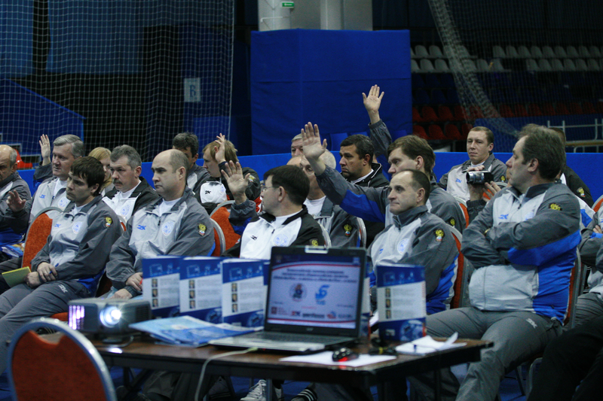
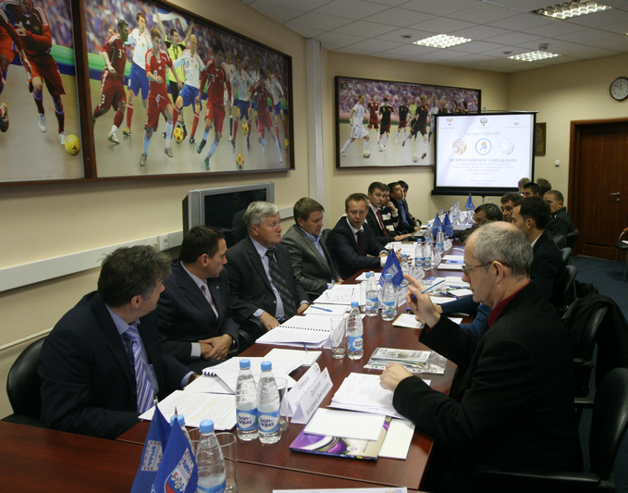
Всероссийские семинары-совещания преподавателей

Slide 6

Общероссийские проекты «Мини-футбол – в школу» и «Мини-футбол – в вузы»
УЧАСТНИКИ ПРОЕКТОВ ПОЛУЧАЮТ

Slide 7
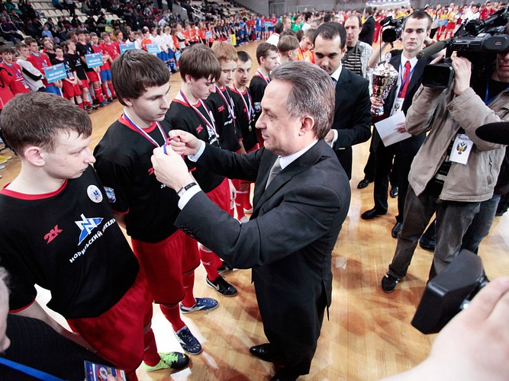

Slide 8
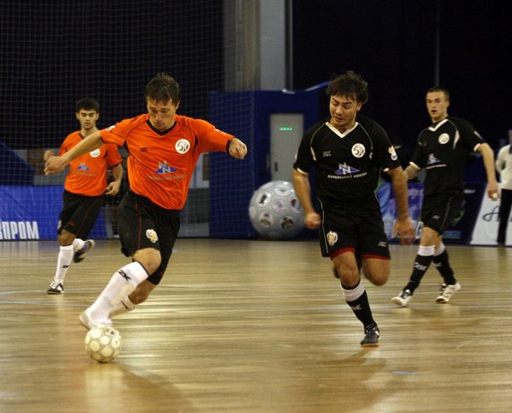
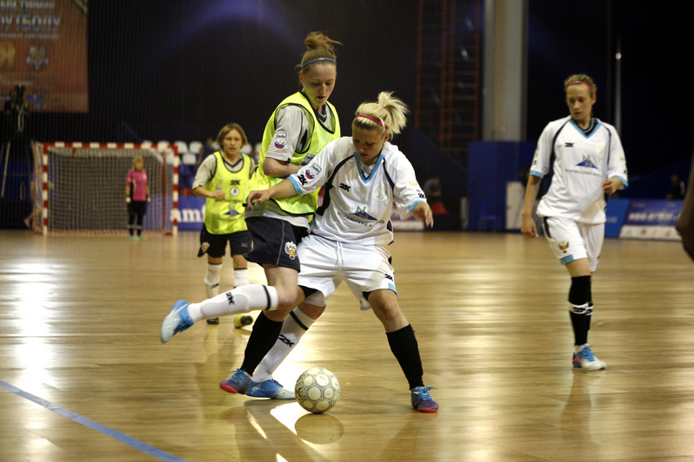
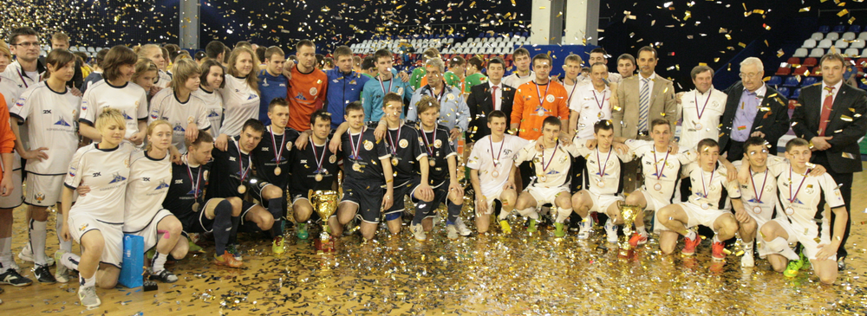

Slide 9




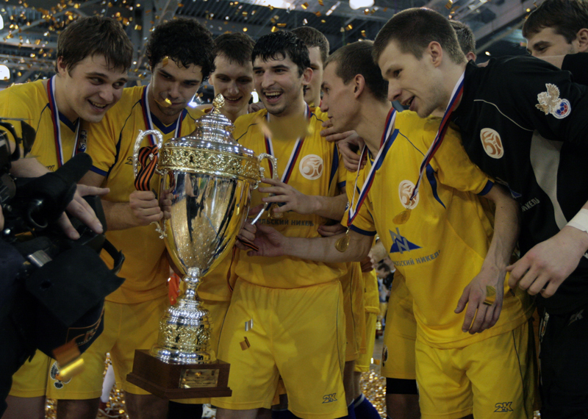
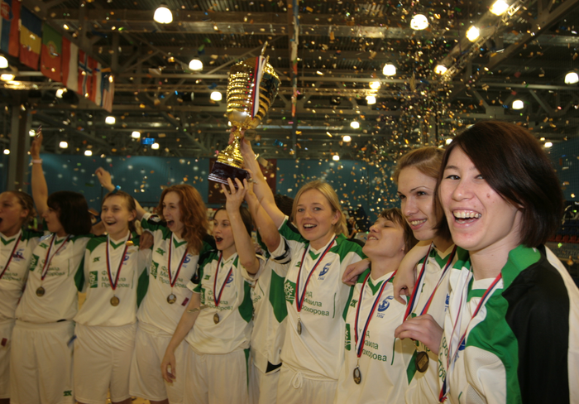
При поддержке:
Министерство
спорта РФ
Министерство
Образования
и науки РФ
Российский
Футбольный
Союз
Ассоциация
мини-футбола
России
Российский
студенческий
спортивный союз

Slide 10
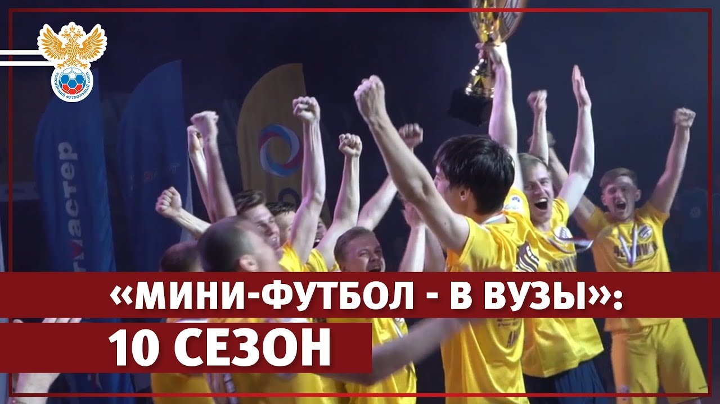
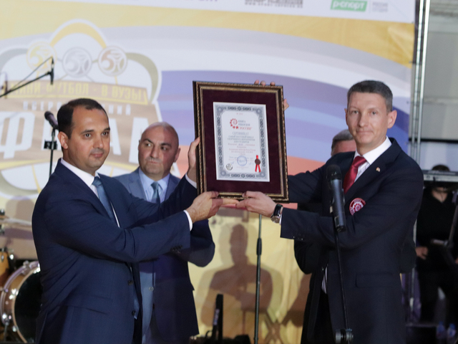
В мае 2018 Г. проект «Мини-футбол в школу»
включен в Книгу Рекордов России.
зафиксирован самый массовый финал
спортивного мероприятия для студентов
(1610 участников)
amfr.ru

Slide 11
Спасибо за внимание!
amfr.ru

